Slide 1


Разработка системы контроля версий
Выполнил
студент группы 09-051
Научный руководитель,
старший преподаватель КАДиТП
Мишин С.С.
Сафина Л.И.

Slide 2

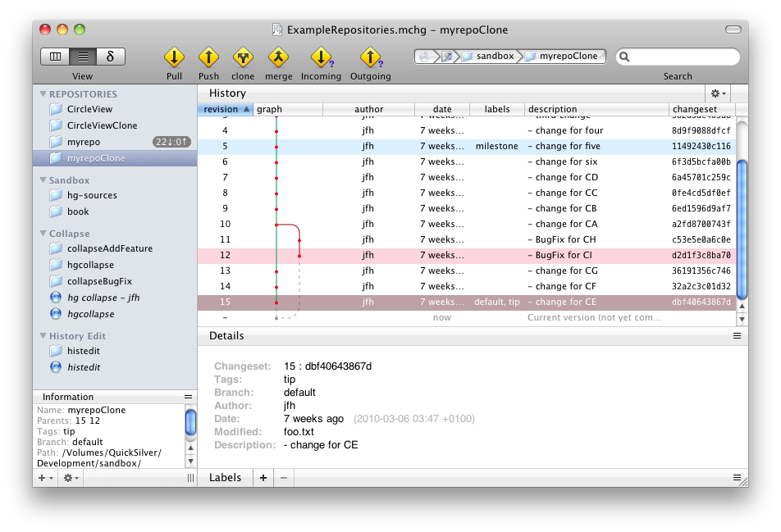
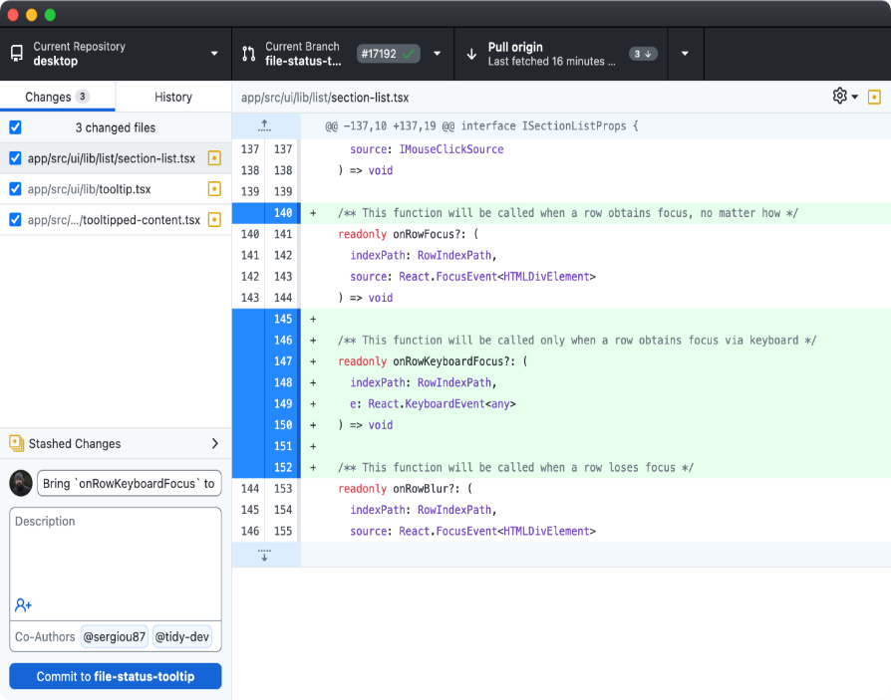
Аналоги
Git
Mercurial

Slide 3
Цели проекта
Цель: создание VCS, простой в использовании, с русификацией и расширенным функционалом, как для клиентской, так и для серверной части.
Простота в использовании
Русификация и выбор языка
Шифрование данных
Выбор сервера для хранения данных
Торговая площадка

Slide 4
Цель и задачи
Целью выпускной квалификационной работы является создание прототипа системы контроля версий для отслеживания изменений, управления версиями и совместной работы между разработчиками.
Для достижения цели поставлены следующие задачи:
провести исследование предметной области и провести анализ существующих подходов;
составить техническое задание к интерфейсу и функциям системы;
осуществить выбор программных инструментов для реализации;
разработать прототип системы;
провести тестирование системы.

Slide 5
Анализ предметной области
В современном мире разработка программного обеспечения довольно сложный процесс, требующий эффективного управления изменениями в исходном коде. Системы контроля версий (VCS) играют ключевую роль в этом процессе, предоставляя механизмы отслеживания, управления и совместной работы над версиями программного продукта. Тема разработки новой системы контроля версий становится важной, учитывая постоянное развитие технологий и появление новых требований к процессам разработки. Перспективы улучшения эффективности совместной работы, безопасности данных и интеграции с современными средами разработки делают актуальной не только оптимизацию уже существующих VCS, но и создание новых, инновационных систем.

Slide 6




Обзор аналогов
Тип системы | Распределенная | Распределенная | Централизованная | Централизованная
Протоколы | HTTPS, SSH, Git | HTTP, SSH, HTTPS | HTTP, HTTPS, SVN | Custom
Ветвление | Да | Да | Да | Да
Разрешение конфликтов | Слияние | Слияние | Да | Слияние
История изменений | Да | Да | Слияние или блокировка | Да
Популярность | Высокая | Средняя | Средняя | Средняя

Slide 7
Техническое задание
Функциональные требования:
Управление репозиториями (СУР*, клонирование)
Работа с ветками (СУР*, переключение, слияние)
Отслеживание изменений (управление отслеживаемыми файлами, коммиты, история коммитов)
Совместная работа (возможность мгновенного отслеживания/внесения изменений)
Разрешение конфликтов при слияниях
Аутентификация и авторизация
Командный и визуальный интерфейс
Сервер для VCS (аналог GitHub)
СУР* - создание, удаление, редактирование

Slide 8
Техническое задание
Нефункциональные требования:
Удобство использования
Надежность и безопасность
Скорость работы
Минимальные системные требования
Документация
Поддержка кроссплатформенности

Slide 9









Инструменты разработки

Slide 10
Спасибо за внимание!

